Slide 1
Khởi Động

Slide 2

Các em hãy xem clip và trả lời câu hỏi
Bạn nhỏ trong bài hát đã tự giác học tập như thế nào?

Slide 3

Trả lời:
- Bạn nhỏ trong bài hát đã rất tự giác học bài, dù cho bạn bè có rủ đi chơi nhiều trò chơi hấp dẫn như: đá bóng, đá cầu,. nhảy dây, bắn bi, trốn tìm…nhưng bạn nhỏ vẫn nhất quyết từ chối.

Slide 4

Bài 3: Học Tập Tự Giác, Tích Cực
Tiết 1

Slide 5
Khám Phá

Slide 6
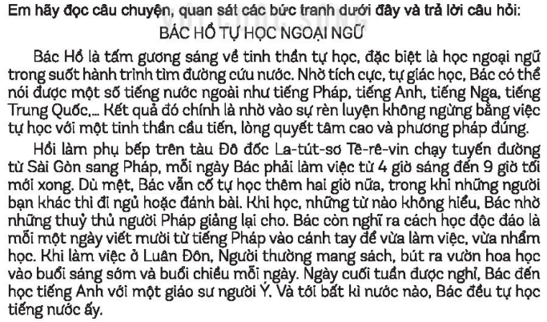
1. Biểu hiện của học tập tự giác, tích cực

Slide 7
Câu hỏi:
a, Bác Hồ đã tự học ngoại ngữ như thế nào?

Slide 8
Trả lời:
a) Bác Hồ đã tự học ngoại ngữ bằng cách rèn luyện không ngừng nghỉ với tinh thần cầu tiến, sự quyết tâm cao và phương pháp đúng:
- Bác đã dành thêm 2 giờ mỗi ngày để học ngoại ngữ.
- Nhờ người Pháp giảng lại khi gặp từ không hiểu.
- Viết 10 từ mới vào tay để vừa làm việc vừa học.
- Bác còn học tiếng Anh với giáo sư người Ý vào mỗi dịp cuối tuần được nghỉ.
- Tới bất cứ nước nào Bác cũng tự học tiếng nước ấy, khi đọc sách báo, gặp một từ mới không hiểu Bác đều tra từ điển hoặc nhờ người thạo tiếng nước ấy giải thích và ghi lại vào sổ.

Slide 9
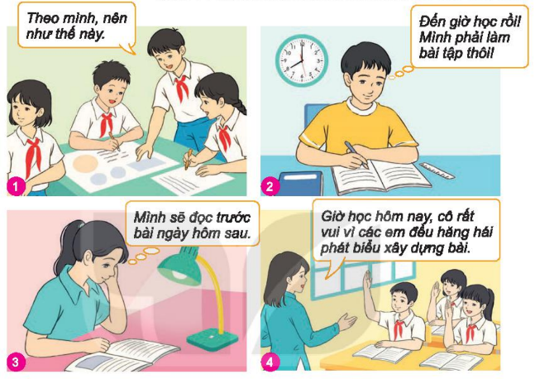
Xem 4 bức tranh và trả lời câu hỏi
Xem Bức tranh và trả lời câu hỏi

Slide 10
Câu hỏi:
b, Em hãy nêu những biểu hiện của việc học tập tự giác, tích cực và chưa tự giác tích cực qua các bức tranh trên.
c, Em hãy kể thêm những biểu hiện khác của học tập tự giác, tích cực và chưa tự giác, tích cực mà em biết.

Slide 11
Trả lời:
b) Những biểu hiện của học tập tự giác, tích cực trong các bức tranh
+ Bức tranh 1: bạn học sinh đang nêu quan điểm, ý kiến của mình về bài học
+ Bức tranh 2: bạn học sinh làm bài tập đúng giờ
+ Bức tranh 3: bạn học sinh soạn bài trước khi lên lớp
+ Bức tranh 4: các bạn học sinh hăng hái phát biểu xây dựng bài
- Biểu hiện của học tập chưa tự giác, tích cực thể hiện trong bức tranh 1: trong khi các bạn đang tích cực thảo luận, làm việc; một bạn học sinh nữ đã không chú ý, làm việc riêng.

Slide 12
Trả lời:
c) Những biểu hiện của học tập tự giác, tích cực khác mà em biết:
+ Hoàn thành bài tập về nhà trước khi lên lớp;
+ Tìm cách giải những bài toán khó;
+ Đọc bài, tìm hiểu bài ở nhà (trước khi đến lớp).

Slide 13

Học tập tự giác, tích cực là gì?

Slide 14
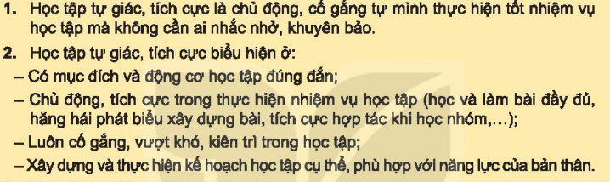

Slide 15
Luyện Tập

Slide 16
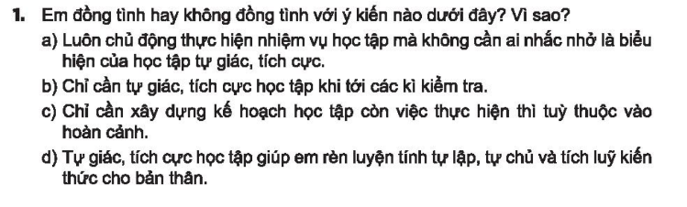
Bài tập 1:

Slide 17
Trả lời:
- Đồng tình với ý kiến a). Vì: chủ động thực hiện nhiệm vụ học tập mà không cần ai nhắc nhở chính là biểu hiện của học tập tự giác, tích cực.
- Không đồng tình với ý kiến b). Vì: phải tự giác, tích cực học tập mọi lúc thì mới mang lại kết quả học tập tốt.
- Không đồng tình với ý kiến c). Vì: có kế hoạch nhưng không thực hiện, hoặc lúc thực hiện lúc không thì bản kế hoạch học tập đó cũng không còn ý nghĩa nữa.
- Đồng tình với ý kiến d). Vì: Tự giác, tích cực học tập có ý nghĩa lớn trong việc giúp chúng ta rèn luyện tính tự lập, tự chủ và tích lũy kiến thức cho bản thân.

Slide 18
Vận Dụng

Slide 19
Em hãy viết về một tấm gương học tập tự giác, tích cực mà em biết. Em học tập được điều gì từ tấm gương đó.

Slide 20
Tấm gương tự giác, tích cực học tập:
Bác Hồ là tấm gương sáng v ề tinh thần tự học, đặc biệt là học ngoại ngữ.
+ Nhờ tích cực, tự giác, bác có thể nói được một số tiếng nước ngoài như: tiếng Pháp, tiếng Anh, tiếng Nga, tiếng Trung Quốc…
- Bài học:
+ Rèn luyện tinh thần tự giác, tích cực học tập.
+ Siêng năng, kiên trì, không ngại khó khăn, gian khổ.
+ Xác định phương pháp học tập đúng, phù hợp với bản thân.

